Slide 1
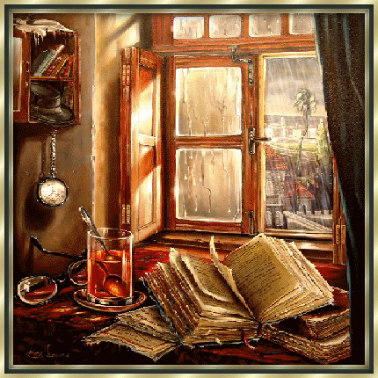
Марійка Підгірянка. Життєвий і творчий шлях

Slide 2
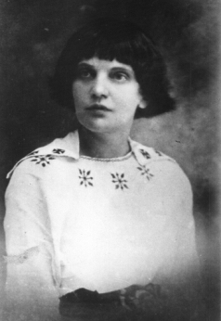
Марійка Підгірянка
(Марія Омелянівна
Ленерт-Домбровська) —
українська поетеса,
народилася 29 березня
1881р. у с. Білі Ослави на
Івано-Франківщині.

Slide 3
Життєпис
Народилася в родині лісничого. У Марійки рано пробудився потяг до літератури, поезії. В 13 років пробує свої поетичні сили. В 1900 році екстерном успішно складає іспити в учительській семінарії у Львові. Отримує диплом на право вчителювати в школі. Відтоді 40 років віддана шкільній роботі та поезії.

Slide 4
Писати почала М. Підгірянка ще в юності. Її твори друкувалися в 1902-1908 рр. в газеті „Діло”, журналі „Літературно-науковий вісник”. У 1908 році вийшла її перша поетична збірка „Відгуки душі”. Друкувати вірші Марійка Підгірянка почала з 1904 р. в періодичних виданнях. Перша збірка поезій «Відгуки душі» вийшла 1908 р.

Slide 5
Родина
1904 познайомилась з Августином Домбровським, майбутнім педагогом, громадським діячем, послом до УНРади, який 1905 став її чоловіком. У них було четверо дітей: син Остап — викладач французької мови в Львівському університеті імені І. Франка, кандидат філологічних наук; син Роман — перекладач з німецької, працівник газети «Шлях перемоги» у Мюнхені; син Маркіян — український громадський діяч Австралії, інженер-електрик, автор «Підручника шофера»; дочка Дарія — вчителька української мови й літератури шкіл Галичини.

Slide 6
Понад сорок років Марія Омелянівна разом з чоловіком, теж учителем пропрацювала на ниві народної освіти в Галичині й на Закарпатті.
По війні залишилася працювати на Закарпатті. Саме тут розквітнув талант Марійки Підгірянки як дитячої письменниці, її вірші друкувалися в періодиці, шкільних підручниках, виходили окремими книжечками.

Slide 7
Творчість
Більшість творів поетеса написала для дітей і про дітей. Основні мотиви віршів М. Підгірянки до 1939 р. — мрії про краще майбутнє народу, оспівування краси рідного краю, природи Карпат. Авторка щедро використовує фольклорні мотиви, її вірші ніжні і легкі, часто нагадують українські народні пісні («Співанки», «Вечір», «Що роблю я, що я дію»). Працювала Марійка Підгірянка і в жанрі поеми.

Slide 8
Досить своєрідною є поема «Мати-страдниця», написана в 1919 р. Події у творі — це одна зі сторінок життя західноукраїнських вигнанців під час Першої світової війни, коли тисячі галичан померло в концентраційних таборах з голоду і від епідемій. Композиційним обрамленням поеми є «Вступ» і своєрідний епілог. Сповідь страдниці, подану в жанрі голосінь, становлять 12 пісень.

Slide 9
У 1929 році Домбровські повернулися до Галичини. 1957 року оселися в передмісті Львова. Вірші Марійки Підгірянки публікувалися в періодиці. 1962 р. вийшла її збірка „Гірські квіти”.
Твори М.Підгірянки часто друкувалися у видавництві „Веселка”.

Slide 10
У радянські часи за життя Марійки Підгірянки її книги не видавалися, окремі вірші з'являлися лише в журналах. Потім видавництва Львова і Києва видали маленькі збірочки для дітей: «Безкінечні казочки», «Грай, бджілко», «Ростіть великі», «Школярики йдуть».

Slide 11
За роки незалежності побачили світ у видавництвах Києва, Ужгорода, Коломиї, Івано-Франківська її книжечки «Розповім вам казку, байку», «Гарний Мурко мій маленький», «Безкінечні казочки», «Зіллюся з серцем народу», «Краю мій, рідний», «Учись, маленький», «Три віночки», «Мелодії дитинства», «Мати-страдниця».

Slide 12
Свого часу Максим Рильський писав: «Марійка Підгірянка справді народна, щира, ніжна, талановита поетеса». І справді, поезія Марійки Підгірянки — як кришталева вода з гірського джерела, що втамовує спрагу дітям і дорослим.
Добре якось сказав відомий поет Дмитро Павличко, що слово поетеси Марійки Підгірянки серед чесних людей не пропаде ніколи. Творчість поетеси з Карпатських гір — це справжня материнська енциклопедія, на якій виховувалися і виховуються цілі покоління.

Slide 13
МІЙ ДІДУСЬ
Мій дідусь старенький,
Як голуб сивенький,
По садочку ходить
І мене малого,
Онученька свого,
За рученьку водить.
По садочку ходить,
Яблучка знаходить
Ще й з горішків зерна.
Дідусь любий, милий,
Як голубчик сивий,
Голівка сріберна.
Їде віз з гори в долину
Ту-ру, ту-ру, то-ру,
Їде віз під гору,
А із гори в долину,
До бабусі в гостину,
Де батько й матуся,
Їде тітка Олюся,
Їде Юрчик-синочок –
Гостей повний візочок.
А бабуся старенька
Любим гостям раденька,
Любих гостей вітає,
Хлібом-медом приймає.

Slide 14
Дякуємо за увагу!

